Slide 1

電腦與手機遊戲製作報告
第七組
指導老師:黃文楨
組員: 伯任 于凱 祐安
智傑 鈞崴

Slide 2

目錄
一.產品介紹
二.實際操作
三.SWOT分析
四.商業模式

Slide 3
產品介紹
5W1H
Why: 現代年輕人生活空虛，需要一個app來打發時間
What: 這個遊戲app操作簡單，透過點擊的方式操作，非常
適合打發時間
Where: App Store(IOS) / Google Play(Android)
When: 上課/睡前/吃飯/休息/無聊時/裝忙時/基本上，隨時
Who: 18~34歲
How: 朋友口耳相傳

Slide 4
產品介紹
名稱:汲汲營營
注釋： ㄐㄧˊ ㄐㄧˊ ㄧㄥˊ ㄧㄥˊ，形容人追逐功名利的
急切。 汲汲，形容努力求取、不休息的樣子。
營營，追逐求取。
玩法:點擊圖標使其不掉落

Slide 5

產品介紹
圖標設計

Slide 6
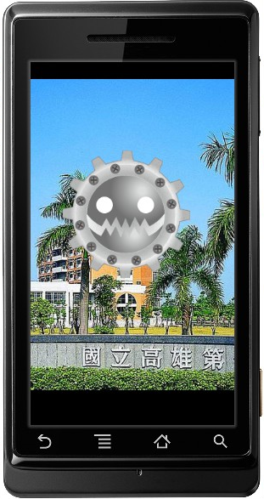
產品介紹
使用者介面
。介面簡單，一開啟App即
開始遊戲，無須註冊
。操作簡易，隨開即用

Slide 7
實際操作
有請組員們示範

Slide 8
SWOT分析
內部環境(Internal Environment) |  | 外部環境(External Environment)
優勢(Strength) | 介面簡單 操作簡便 | 機會(Opportunity) | 如何強化產品與市場區隔 未來發展
弱勢(Weakness) | 核心玩法單調 | 威脅(Threat) | ● 相似類型遊戲的競爭 ● 消費者的新鮮感是否無 法持續

Slide 9
SWOT分析 | 優勢(S) | 劣勢(W)
機會(O) | 一.操作簡便，可尋求與其他遊戲的合作，推出聯合活動，增加曝光度 二.可隨特殊節日更換背景 | 一.可增加物件隨機橫向彈跳的係數
威脅(T) | 一.增加可更換的創意物件，維持消費者新鮮感 二.做自己，不隨波逐流 | 一.增加難度選擇

Slide 10

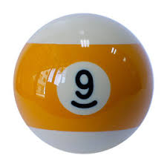
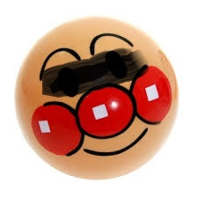
商業模式
一.付費帶廣告
二.程式內購買/小額付費
例:解鎖難度或新模式/購買可更換的新物件(如圖)

Slide 11
謝謝大家

